Slide 2
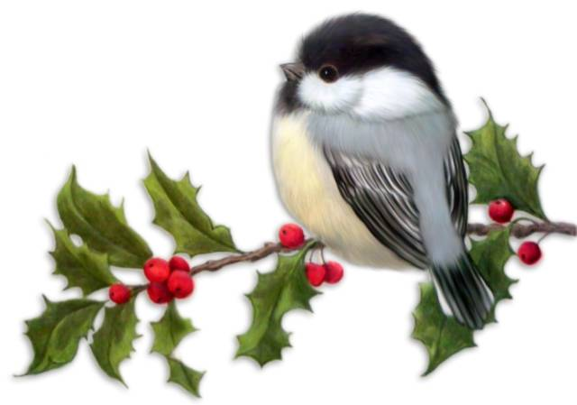
Зверята играли в прятки с синичкой.
Все спрятались. Смотрит синичка –
Чей-то хвостик из-за дерева видно.
«Чей хвост? Чей хвост?» – запела синичка.
Подскажи ей, помоги отыскать всех зверей.

Slide 3
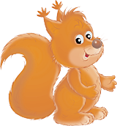
По веткам скачет, Да не птица. Рыжая, Да не лисица.

Slide 6
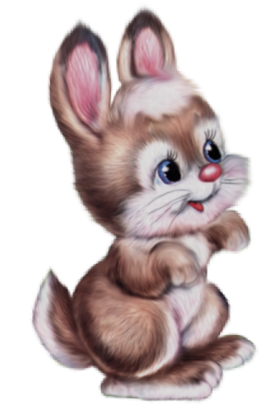
Комочек пуха,
длинное ухо,
Прыгает ловко,
любит морковку.

Slide 7
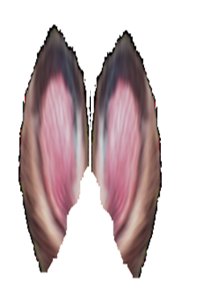

Slide 9
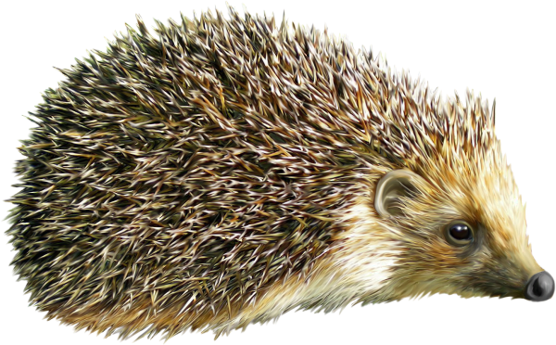
Словно елка,
весь в иголках. Сам он круглый, а не мяч, рта не видно, а кусач,
Голой ручкой не возьмешь, а зовется это ...

Slide 11
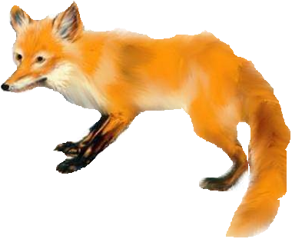
За деревьями, кустами, Промелькнуло будто пламя, Промелькнуло, пробежало... Нет ни дыма, ни пожара.

Slide 12
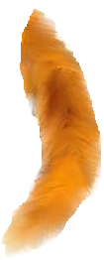

Slide 14
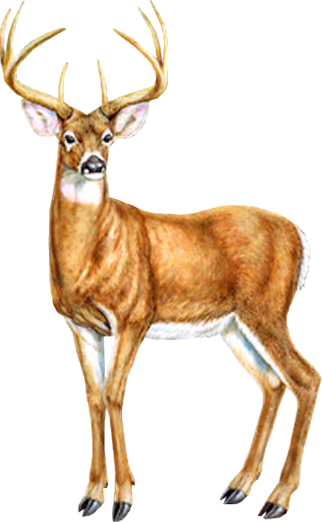
Трав копытами касаясь, Ходит по лесу красавец, Ходит смело и легко, Рога раскинув широко.

Slide 15
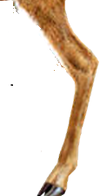

Slide 16
Летом ходит без дороги Возле сосен и берез, А зимой он спит в берлоге, От мороза прячет нос.

